Slide 1

ROS入门教程
----Navigation授课
主讲教师：郭旭东

Slide 2

ROS机器人开发技术
Navigation 授课
Navigation
9.1
Navigation Stack
9.2
Move_base
9.3
costmap
9.4
mapserver
9.5
AMCL
中国大学慕课
Notes:
导航部分的课程主要分五个部分，首先介绍一下整个导航包的框架结构，然后针对其中重要的四个模块进行详细的讲解。
我们经过前面的章节学习已经知道，机器人在未知环境中需要使用激光传感器（或者是深度传感器）进行地图建模，然后根据构建的地图进行导航与定位，在ROS中可以利用以下三个功能包集实现自主导航。
Moves_base:根据参照消息进行路径规划，使机器人到达指定位置
Costmap是代价地图
未知的环境中，是用Gmapping:根据激光数据（或者是深度数据模拟的激光数据）构建地图，已知的环境中，mapserver直接提供环境地图
Amcl:根据已有地图进行定位

Slide 3
ROS机器人开发技术
Navigation Stack
Navigation授课
Navigation Stack
中国大学慕课
Notes:
第一章节 Navigation stack部分的学习

Slide 4
机器人运动控制系统架构
ROS机器人开发技术
Navigation Stack
中国大学慕课
Notes:
我们先来看机器人运动控制系统的架构
关于机器人运动控制系统架构，从低到高依次是：motor controllers anddrivers-> ROS base controller ->Frame-Base Motion（move_base）->Frame-Base Motion（gmapping + amcl）->Semantic Goals。总结起来如图所示。
其实，可以理解为以下几个问题：电机如何控制？机器人怎么跟上位机连接，如何传送数据？如何进行路径规划？如何建立环境地图？如何设定运动的目标？我们可以把这些问题分为三个层次。
1.最底层：机器人本身的电机驱动和控制部分，驱动器接收的是电机左右轮期望速度，根据期望速度对左右轮分别进行 PID控速。同时，定时采样电机码盘值，并转化为左右轮速度值上传给电机控制器。控制器将左右轮的速度值，结合机器人的运动学模型，用航迹推演法推算出机器人当前的速度，包括线速度和角速度。
2.中间通信层：电脑端和机器人平台的控制通信。电脑将发出的速度指令传给平台的控制部分，以及电脑端接受控制部分的当前速度，然后发布/odom topic，让其他节点订阅，从而进行机器人位置估计。
3.决策层：与导航有关，建立地图和实现定位，然后用move_base根据你发布的传感器信息做出路径规划，输出机器人的速度和转向速度。这部分主要与ROS中的Navigation stack有关，可以调用相应的package，如amcl，gmapping，move_base，map_server等。

Slide 5
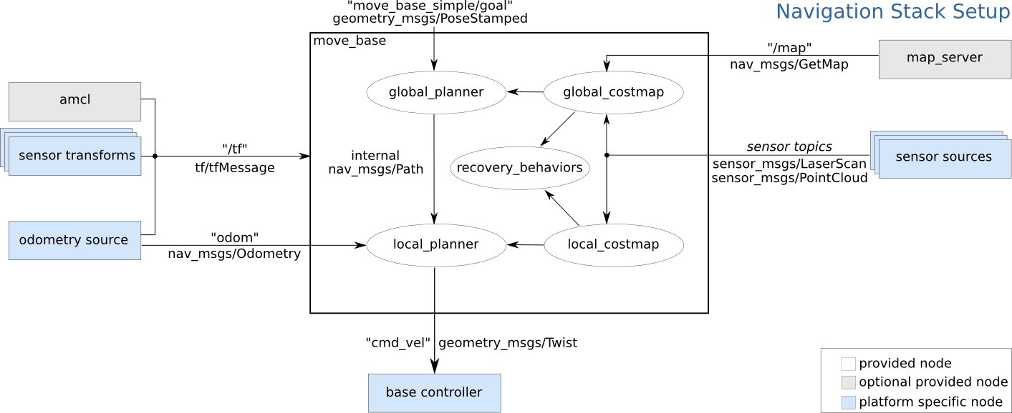
ROS机器人开发技术
Navigation Stack
中国大学慕课
Notes:
我们这节要讲的就是决策层中的导航问题，先来看一下一张很经典的图：
整体导航包框架如图所示：
其中白色框内的是ROS已经为我们准备好的必须使用的组件，灰色框内的是ROS中可选的组件，蓝色的是用户需要提供的机器人平台上的组件。
另外，我们可以清楚得看见navigation的输入：里程计odometry， 激光雷达或者rgbd-camera的信息sensor_topics，还有已知的先验地图（map_server）（可选），坐标系变换信息，输出就是cmd_vel速度。

Slide 6
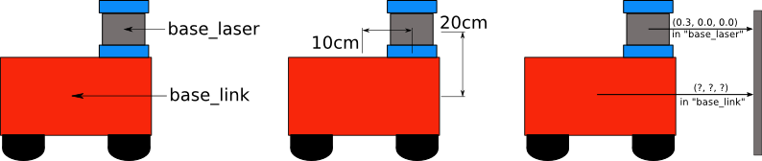
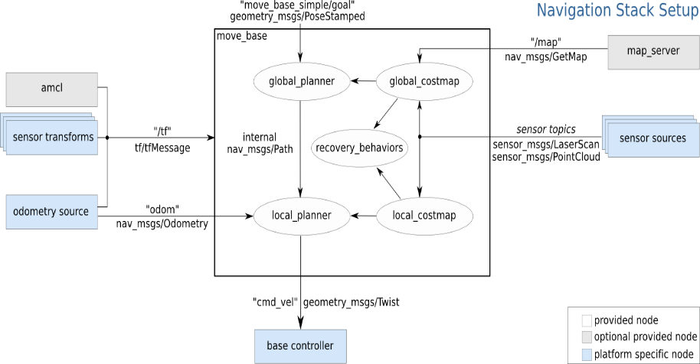
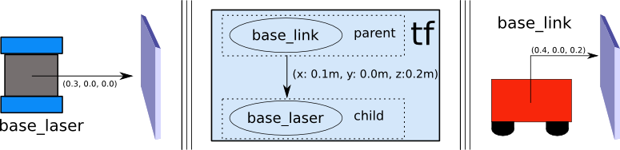
ROS机器人开发技术
Navigation Stack
传感器坐标转换sensor transform（tf）
中国大学慕课
Notes:
下面对这张图的每一部分进行逐一介绍：
传感器坐标转换sensor transform（tf）
因为我们使用的机器人的控制中心不一定是在传感器上，所以要把传感器的数据转换成在控制中心上的坐标信息。如图所示，传感器获取的数据是在base_laser的坐标系统中的，但是我们控制的时候是以base_link为中心，所以要根据两者的位置关系进行坐标的变换。变换的过程不需要我们自己处理，只需要将base_laser和base_link两者之间的位置关系告诉tf，就可以自动转换了。

Slide 7
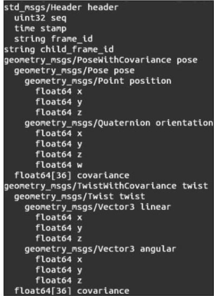
ROS机器人开发技术
Navigation Stack
传感器数据输入&里程计数据输入
里程信息——odometry source
里程信息描述的是机器人相对某一点的距离，它的消息类型如下图：
传感器数据输入有两种：
激光传感器数据Laserscan
点云数据Cloudpoint
中国大学慕课
Notes:
我们来看一下传感器数据输入与里程计数据输入。
里程计信息如图所示，下面我们来解读一下：
图中：nav_msgs/Odometry提供了机器人从frame_id坐标系到child_frame_id坐标系的相对位置，它还通过geometry_msgs/Pose消息提供机器人位姿信息，位姿信息中包含着两个数据结构，一个表示欧拉坐标系中的位置，另一个则使用四元向量描述机器人的方向，也就是机器人的角位移。
geometry_msgs/Twists消息表示速度信息,速度信息包含了线速度和角速度。
对于传感器数据输入来说，move_base模块只接受激光传感器数据与点云数据。

Slide 8
ROS机器人开发技术
move_base
Navigation授课
move_base
中国大学慕课
Notes:
有了这些传感器数据后，我们如何利用这些数据进行机器人导航呢？这就需要导航包最重要的模块：move_base。

Slide 9

ROS机器人开发技术
move_base
move_base
Base Global Planner
Base Local Planner
carrot_planner
navfn
global_planner
base_local_planner
dwa_local_planner
Recovery Behavior
clear_costmap_recovery
rotate_recovery
move_slow_and_clear
move_base是navigation的逻辑核心。
中国大学慕课
Notes:
表示了move_base的组成部分。
中间这个node就是movebase，他要正常工作，首先需要设置好三个接口，分别叫做….， 在ROS里，实际的路径规划一般就是分为这么三部分，一部分是全局规划，负责轨迹的大方向，用户来躲避静态障碍物，一部分是局部路径规划，负责具体的运动细节，用来躲避移动中的障碍物，也就是动态避障。
做好了这两部分路径规划，机器人就可以正常的运动了，但有些时候，机器人也会陷入一些规划之外情况，比如碰撞到障碍物，那它就会有一些恢复动作，recovery behavior这些恢复动作就属于异常动作处理的方法。
那针对这三个接口，每一个ROS都给我们提供了一些插件，供用户来选择比如局部路径规划，ROS提供了两个插件，
这每一个插件，都是不同算法的实现，其实就是不同的package，在navigation里你都能找到这些package
比如说插件Dwa_local_planner就是base_local_planner的重写版本，对动态窗口的速度采样更好
nav_core这个package定义了这三个接口，其实就是定义了三个接口类，然后各自继承和实现了这些功能。

Slide 10
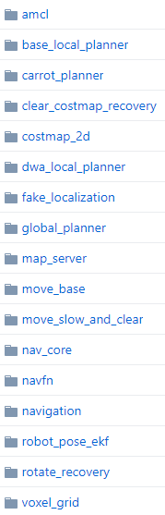
ROS机器人开发技术
move_base
中国大学慕课
Notes:
我们进一步理解一下这个nav_core。
要理解ROS navigation 最重要的部分是nav_core:
这个包里面就包含了global_planner ， local_planner 与 recovery_behavior的基类的头文件。
在ROS navigation中，move_base提供的是框架，在move_base 中是通过nav_core中规定的planner与 recovery_behavior的基类的接口进行调用。与具体的实现方法隔离开来。而具体采用的方法由pluginlib 根据不同参数导入。这样的实现方法使得navigation的可定制性大大增加。像base_local_planner 中就实现了两种局部路径规划方法，global_planner 实现了A* 与Dijkstra 两种方法，这赋予了这个框架很大的灵活性。通过不同的配置方法可以让navigation适应很多不同的任务。

Slide 11
ROS机器人开发技术
costmap
Navigation授课
costmap
中国大学慕课
Notes:
下面讲解一下move_base中的costmap。
在讲解costmap之前先介绍一下costmap的基本概念，只要大家把基本概念弄清楚之后，才能根据自己的实际应用环境对自己的代码做出修改。
无论是激光雷达还是如kinect 或xtion pro深度相机作为传感器跑出的2D或3D SLAM地图，都不能直接用于实际的导航，必须将地图转化为costmap(代价地图),ROS的costmap通常采用grid(网格)形式。 Costmap可看作为navigation的输入处理器。不同的传感器输入的数据差异很大（激光雷达 & RGBD-camera）通过costmap_2d，不同的数据被处理成统一的格式：栅格地图，栅格地图中的权值用经过概率方法处理，以表示空间中障碍物，未知与安全区域。
而生成出来的costmap则是movebase中planner的输入。
可以从下图做一个直观的了解：

Slide 12
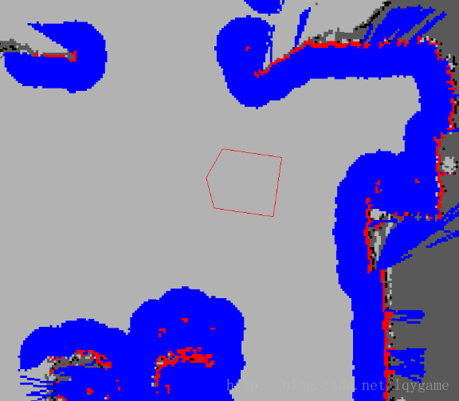
ROS机器人开发技术
costmap
红色cell（图中红色蓝色区域都是一系列cell堆叠出来的）代表的是代价地图中的障碍，
蓝色cell代表的是通过机器人内切圆半径计算的障碍物膨胀
红色多边形代表的是机器人footprint(机器人轮廓的垂直投影)。
机器人和障碍物以及膨胀区域在2维地图上的footprint和投影表示
中国大学慕课
Notes:
红色cell（图中红色蓝色区域都是一系列cell堆叠出来的）代表的是代价地图中的障碍，
蓝色cell代表的是通过机器人内切圆半径计算的障碍物膨胀红色多边形代表的是机器人footprint(机器人轮廓的垂直投影)。
为了使机器人不碰到障碍物，机器人的footprint绝对不允许与红色cell相交，机器人的中心绝对不允许与蓝色cell相交。
栅格地图一个栅格占1个字节，也就是八位，也就是用0-255表示每个cell cost（网格的值），从0-255我们只需要三种情况：Occupied被占用（有障碍）, Free自由区域（无障碍）, Unknown Space未知区域。
当投影到代价地图时候，每种状态被赋一个特定的代价值，也就是说每个cell的cost值是由这个cell对应的各层中对应的cell的状态进行加权得到的。

Slide 13
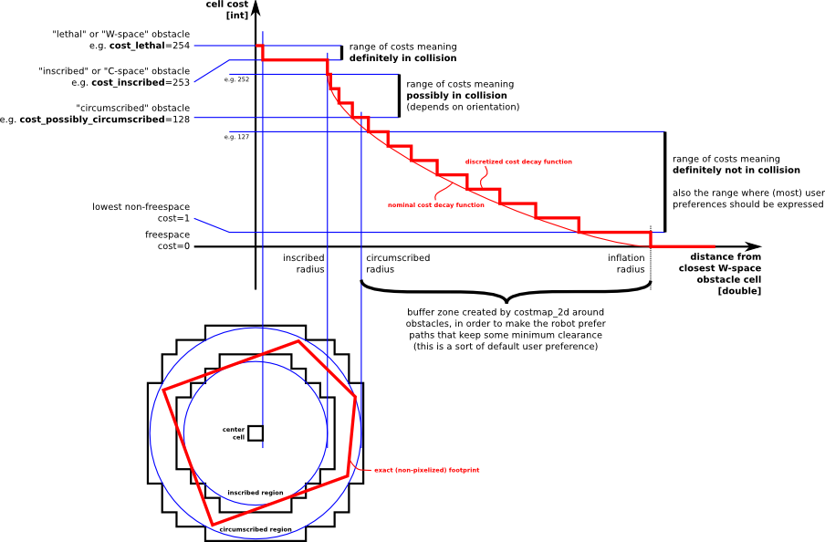
ROS机器人开发技术
costmap
中国大学慕课
Notes:
我们看一下机器人在costmap中的2d模型：
在图里可以看到左下角有两个淡蓝色同心圆，一个机器人的轮廓外切圆和一个机器人内切圆，机器人在costmap里就能够简化成为这两个圆。根据机器人中心至边界或者障碍物的距离和两个同心圆半径比较来判断是否碰撞。
lethal：值为254，传感器扫描到的实际障碍转化成map中的lethal网格。
inscribed ：内部半径，值为253，如果网格和lethal网格距离小于等于该半径，则为inscribed网格。取robot几何型所能容纳最大的圆的半径。
被标记为253～254的网格是障碍网格，也就是lethal和inscribed网格是障碍网格。当robot的边界覆盖到这两种网格时，一定会发生碰撞。
possibly circumscribed：膨胀半径，以机器人的中心为原点旋转一周所能覆盖的最大圆半径，如果所在网格距离lethal小于等于膨胀半径，大于内部半径，则为possibly circumscribed网格。值为128～252，取决与robot的运动方向和轨迹，还有算法。当robot的边界覆盖到这种网格时，可能会发生碰撞。
free：值为0,说明没有任何信息可以阻碍机器人运行到这里。
unkonw：没有任何信息，传感器还没有扫描到该区域，都是障碍网格
1～127：不会发生碰撞的区域，这里的值赋值取决于与lethal的距离，还有用户自定义的算法

Slide 14
ROS机器人开发技术
costmap
比例系数越大，cost衰减越快
Distance=0-0.1
Cost=254
Distance=0.1-0.5
Cost=253
Distance=0.5
Cost=252
Distance=0.7
Cost=128
设内切圆半径0.5
外切圆半径0.7
代价比例系数3.35
中国大学慕课
Notes:
下面根据这个图来介绍一下costmap_2d中计算cost的方法。
假设，机器人内切半径为0.5m，外切半径为0.7m，当激光返回障碍距离在机器人中心附近，叫致命障碍，机器人一定能碰到障碍物，比如说0m。
直接贴着机器人，或会取小于栅格的边长，比如小于0.1m范围内,则这个栅格值就设为254；当返回来的数值在0.1-0.5m之间，就设253；当在0.5-0.7m之间，则可以设128，或者在252-128找个比例值（程序中可以控制），属于受限区域，可能发生碰撞，是否碰撞，取决于机器人的姿态；当0.7-膨胀半径之间，设1-127之间的映射值，不会发生碰撞；当大于膨胀距离，则设为0，称为freespace。Unknown -- 意味着给定的单元没有相应的信息。我们看坐标系中较细的红色光滑曲线就是cost曲线，x是距离机器人footprint的圆心距离，而y是cost值，cost随着x的增大而减小距离，当x>=内切圆半径时开始有值；当x=0时，y=254；当x=resolution/2时，cost=253；（图中右上角的较粗的台阶状红线是单元格的边线，或者认为是障碍物（单元格化后）的边线）

Slide 15
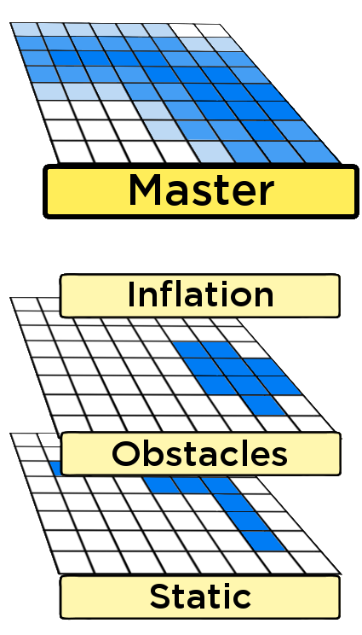
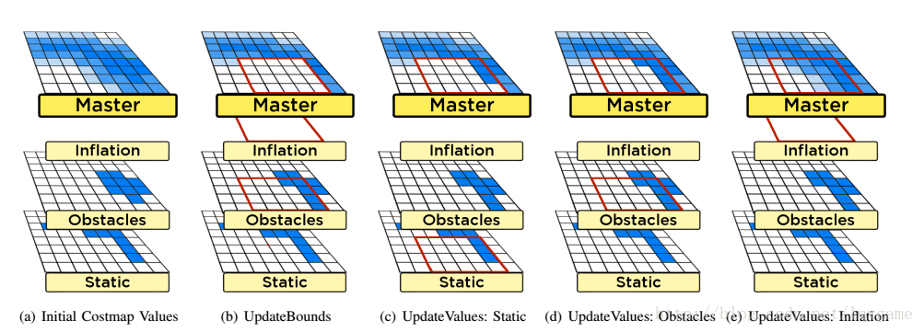
costmap分层与更新
ROS机器人开发技术
costmap
costmap分层
costmap更新
中国大学慕课
Notes:
Costmap中的cost设置完成后，我们如何根据实时构建的地图来更新costmap呢？
Costmap由多层组成，每种功能放置一层中。 例如左所示，静态地图是一层，障碍物是另一层。 障碍物层维护的是3D信息，3D障碍物数据可以让层更加灵活的标记和清除障碍物。例如在costmap_2d包中，StaticLayer（静态地图层）是第一层，ObstacleLayer（障碍物层）是第二层，InflationLayer（膨胀层）是第三层。这三层组合成了master map（最终的costmap），供给路线规划模块使用。
Costmap的更新过程给大家讲一下，同学可以了解一下，不要求掌握
Costmap的更新在mapUpdateLoop线程中实现，此线程分为两个阶段： （阶段一）UpdateBounds：这个阶段会更新每个Layer的更新区域，这样在每个运行周期内减少了数据拷贝的操作时间。 （阶段二）UpdateCosts：这个阶段将各层数据逐一拷贝到Master Map。
可以通过上图观察Master Map的生成流程。
在（a）中，初始有三个Layer和Master costmap,Static Layer和Obstacles Layer维护它们自己的地图，而inflation Layer并没有。为了更新costmap,算法首先在各层上调用自己的UpdateBounds方法（b）。为了决定新的bounds,Obstacles Layer利用新的传感器数据更新它的costmap。
然后每个层轮流用UpdateCosts方法更新Master costmap的某个区域,从Static Layer开始（c），然后是Obstacles Layer(d)，最后是inflation Layer(e)。

Slide 16
ROS机器人开发技术
map_server
Navigation授课
map_server
中国大学慕课
Notes:
在很多情况下，我们已经建立好了需要的地图，不再需要SLAM来建图，
我们直接从一组地图的数据中发布出来，就可以。
这时候要用到的工具就是mapserver
Mapserver：提供地图 直接发布/map topic
map_server package有两个节点：
1.map_server node：读取地图信息，并作为ROS service 为其余节点提供地图数据
2.map_saver node：保存现有扫描到的地图信息

Slide 17
ROS机器人开发技术
map_server
map_server API
订阅的topic:
/map (nav_msgs/OccupancyGrid)接收地图
/map_metadata (nav_msgs/MapMetaData)接收地图的元数据
提供service：
/static_map (nav_msgs/GetMap)提供地图检索服务
设置param：
~frame_id (string, default: "map")设置地图坐标系的名称
map_saver API
map (nav_msgs/OccupancyGrid) :通过这个主题，地图可以被检索
中国大学慕课
Notes:
Map_server这个node提供已知的地图信息，或者叫静态地图信息发布的topic一个是具体的地图的图像，一个是地图的描述信息。
这个service的类型，它的request不用填，直接会response给你一张当前的地图。
然后需要设置一个参数，就是这个map topic它的header里面的frame，也就是他所在tf里面哪个位置，并设置坐标系的名称。
这个一般默认就是map，也不用改。
Map_saver获取地图数据，并把它写到map.pgm和map.yaml

Slide 18
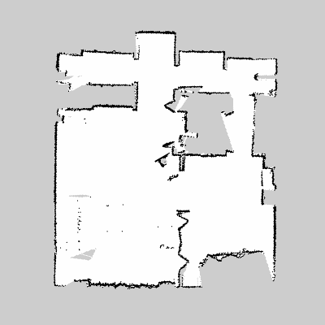
ROS机器人开发技术
map_server
my_map.pgm
my_map.yaml
image: my_map.pgm
resolution: 0.050000
origin: [-25.000000, -25.000000,-25.000000]
negate: 0 #白/黑 自由/占据
occupied_thresh: 0.65 #高于则视为占据
free_thresh: 0.169 #低于则视为空
占据的概率
occ = (255 - color_avg) / 255.0
中国大学慕课
Notes:
mapserver发布的是两张地图：
一个是一张地图的照片，
一个是地图的描述文件，是带有障碍物信息的OccupancyGrid
image: 到包含占用信息的image文件的路径；可以是绝对路径，也可以是到YAML文件的相对路径。
resolution：地图的分辨率，meters/pixel
origin: 地图左下角单元(像素)的2维位姿，(x,y,yaw)，yaw逆时针旋转(yaw=0表示没有旋转)。系统的很多部分现在忽略yaw。
negate: 不论白色/黑色，自由/占用，semantics(语义/符号)是否应该被反转
occupied_thresh：单元占用的概率大于这个阈值则认为完全占用。
free_thresh: 单元占用的概率小于这个阈值则认为完全自由。
occ = (255 - color_avg) / 255.0 color avg表示RGB（红绿蓝）三个通道的平均值

Slide 19
ROS机器人开发技术
AMCL
Navigation授课
AMCL
中国大学慕课
Notes:
Amcl is a probabilistic localization system for a robot moving in 2D. It implements the adaptive (or KLD-sampling) Monte Carlo localization approach (as described by Dieter Fox), which uses a particle filter to track the pose of a robot against a known map.
wiki上对AMCL的定义是2D的概率定位系统，输入激光雷达数据、里程计数据，输出机器人在地图中的位姿。用的是自适应蒙特卡洛定位方法，这个方法是在已知地图中使用粒子滤波方法得到位姿的

Slide 20
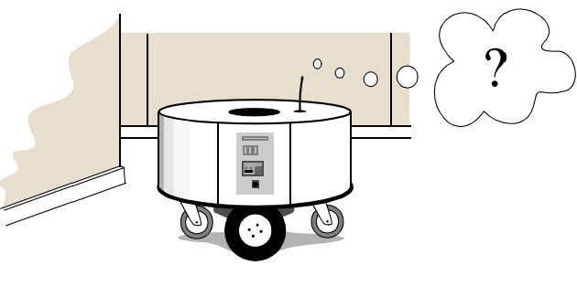
ROS机器人开发技术
AMCL
Where am I?
机器人知道地图信息的情况下如何利用传感器信息确定自己的位置（Localization）。
中国大学慕课
Notes:
蒙特卡罗方法的基本原理及思想如下
所要求解的问题是某种事件出现的 概率，或者是某个随机变量的期望值时，它们可以通过某种“试验”的方法，得到这种事件出现的频率，或者这个随机变数的平均值，并用它们作为问题的解.这就是蒙特卡罗方法的基本思想。

Slide 21
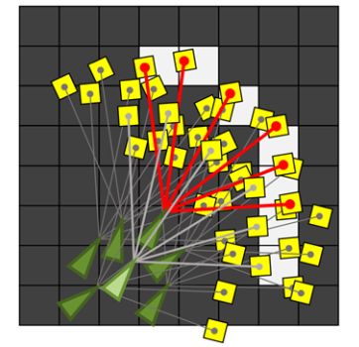
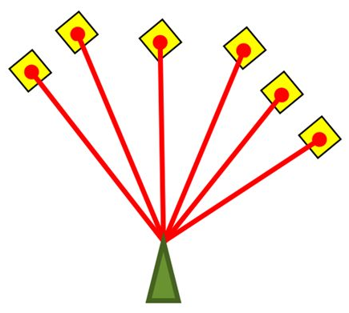
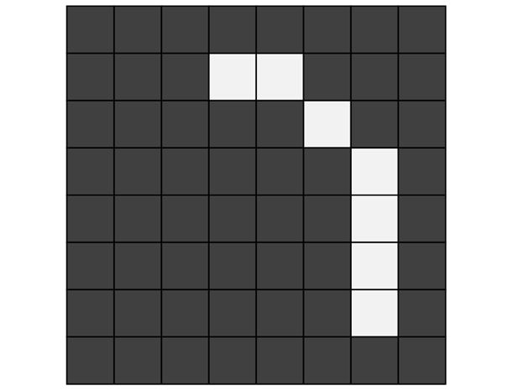
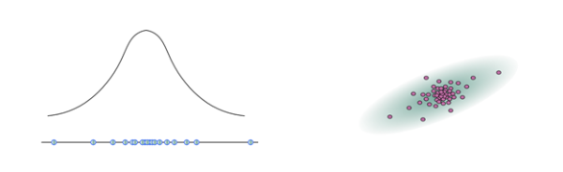
ROS机器人开发技术
AMCL
MCL（Monte Carlo Localization）定位原理
a
b
c
d
中国大学慕课
Notes:
蒙特卡罗方法的基本原理及思想如下
所要求解的问题是某种事件出现的 概率，或者是某个随机变量的期望值时，它们可以通过某种“试验”的方法，得到这种事件出现的频率，或者这个随机变数的平均值，并用它们作为问题的解.这就是蒙特卡罗方法的基本思想。
我们使用激光传感器，它能够测量机器人各个方向和最近障碍物之间的距离。在每一个时间点，机器人都会获得激光传感器的测量值。如图a，绿色三角形是机器人，红色的线是激光束，黄色的格子是机器人在该激光方向上检测到的最近的障碍物。
图b是占据栅格地图（Occupancy Grid Map）。比如，下面的地图中，浅色（白色）的格子表示障碍物，深色（黑色）的格子表示空白位置。
那么，在这个时间点，我们要做的就是把机器人放到图c中去，使得激光传感器的读数尽可能符合地图信息，这样，对于一个时间点的定位问题就变成了求解最优函数的问题了。然而这个最优化函数太难求解了（坐标和角度都是连续变化的，而地图是一个一个格子的数值）。
我们需要注意到两点。第一，对于给定的机器人位置信息，我们可以很轻松地计算出和地图的吻合程度；第二，相邻两个时间点机器人位置的变化不会太大。基于这两点，我们引出蒙特卡罗定位法。这个算法的核心思想是用高斯分布描述机器人位置信息的噪音，用大量的粒子来描述机器人可能的位置。
具体来说，假如估测的机器人位置信息为[x,y,θ]（x和y表示坐标，θ表示机器人朝向），我们会记录机器人的位置信息符合μ=[x,y,θ]的多元高斯分布。在算法实现中，我们用高斯分布采样出的个粒子来表示机器人的位置。如下左图所示的单元高斯模型，下面蓝色的点是采样的粒子，上面是对应的高斯分布的模型；如图d所示是二元高斯模型采样的情况。

Slide 22
ROS机器人开发技术
AMCL
AMCL定位原理
假设一个机器人在一个一维的世界里，具体假设场景[R,R,G,R,R]。其中R代表红色，G代表绿色。 机器人有一个全局的分布表。
1.首先机器人为所有特征点给一个平均概率，代表最混乱的情况。
1/5 = 0.2， 所以机器人现在全局表是[0.2, 0.2, 0.2, 0.2, 0,2]，代表机器人有0.2的概率处在对应的位置。
2.当机器人感知到对应特征的时候，会添加一个滤波器
机器人每感知到一个特征就会为所有的位置添加一个滤波器
例如 p=0.8， (1-p)=0.2，滤波器自己定义 原始状态是[0.2, 0.2, 0.2, 0.2, 0.2]，当感知到R特征的时候，就为所有R的位置添加0.8的滤波器. 0.2*0.8 = 0.16, 0.2 * 0.2 = 0.04
然后进行归一化的处理。这里涉及到贝叶斯公式的原理。
3.然后机器人向前移动
因为机器人很难确定自己具体行进过程,所以当机器人前进的时候,需要进行卷积运算。 例如 p0=0.1 p1=0.8 p2=0.1,代表机器人有0.1的概念走到目标点的后面,有0.8的概率刚好到目标点,0.1的概率会超过目标点。 假设现在是[0.6, 0, 0, 0],机器人向前走两步,则 0.1 * 0.6 = 0.06,0.8 * 0.6 = 0.48,结果是[0, 0.06, 0.48, 0.06],最后归一化处理。 需要注意的是，移动是对于全局表中所有概率都进行运算,一移动整个表都会移动的。移动完再进行归一化。这里涉及到全概率公式。
4.最后求得的概率结果取最大值就是机器人的位置。
中国大学慕课
Notes:
AMCL(adaptive Monte Carlo Localization)自适应蒙特卡洛定位 ，源于MCL算法的一种升华，一种提高。那么为什么要从MCL上升至AMCL呢？
那么我们谈谈MCL算法，蒙特卡洛定位适用于局部定位和全局定位两类问题，尽管它相对的年轻，但是已经成为定位领域中的主流算法。MCL以目前的形式解决了全局定位问题，但无法从机器人绑架或全局定位失败中恢复过来。当位置被获取时，其他地方的不正确粒子会逐渐消失。在某种程度上，粒子只能“生存”在一个单一的姿势附近，如果这个姿势恰好不正确，算法就无法恢复。
我们来看一下简化的amcl定位原理
MCL算法和AMCL算法的区别:AMCL算法增加了短期和长期的指数滤波器衰减率αslow，αfast，换句话说MCL中αslow，αfast为0，AMCL中的不为0。

Slide 23
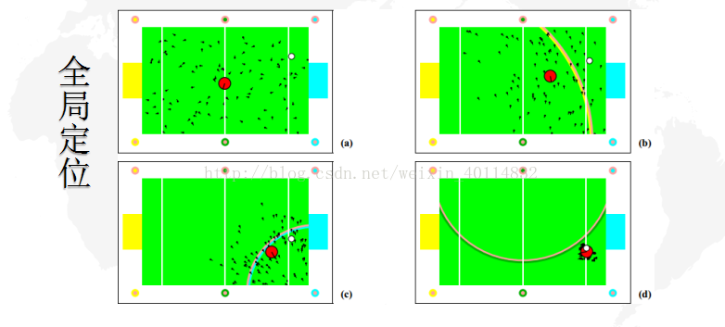
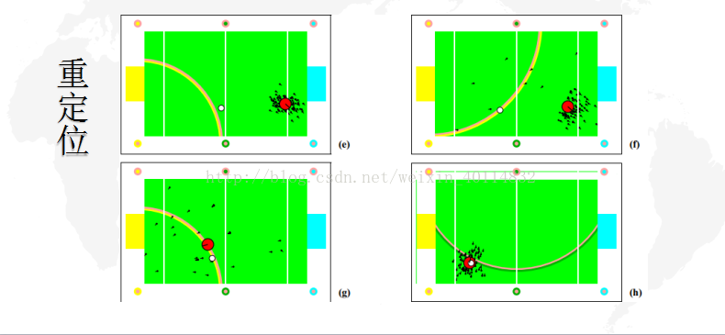
ROS机器人开发技术
AMCL
AMCL定位过程
a：
是在进行第一次标记检测时，所有粒子随机撒点
b-d:
多次检测后，粒子紧紧环绕早真实的机器人周围，就像d所示，并且短期和长期测量似然平均都将增加。在这个定位阶段，机器人只是跟踪其位置，观察似然相当高，并且只偶尔增加小数量的随机粒子。
e
当将机器人放置在其他位置时，测量概率下降。
在新的位置，第一次标记检测还没有触发任何附加粒子，因为平滑估计Wfast仍然很高
f、g
在新位置进行了几次标记检测后，Wfast比Wslow下降的快，并有更多的随机粒子被加进来
h
最后机器人定位成功
中国大学慕课

Slide 24
ROS机器人开发技术
AMCL
/tf
(tf/tfMessage)
(tf2_msgs/TFMessage)
/tf
/scan
(sensor_msgs/LaserScan)
/amcl_pose
(geometry_msgs/PoseWithCovarianceStamped)
amcl
/map
(nav_msgs/OccupancyGrid)
/particle cloud
(geometry_msgs / PoseArray)
/initialpose
（geometry_msgs / PoseWithCovarianceStamped）
中国大学慕课
Notes:
输入信息：
（1）tf（tf / tfMessage） tf转换。
（2）scan （sensor_msgs / LaserScan） 激光扫描数据。
（3）map（nav_msgs / OccupancyGrid）
（4）initialpose（geometry_msgs / PoseWithCovarianceStamped） 用于（重新）初始化粒子滤波器的平均值和协方差。
输出信息：
（1）tf（tf / tfMessage） 从odom发布的tf变换
（2）amcl_pose（geometry_msgs / PoseWithCovarianceStamped） 机器人在地图上的估计姿态，是以协方差的形式表示。
（3）particlecloud（geometry_msgs / PoseArray） 由粒子滤波过滤器生成的姿态估计集合。

Slide 25
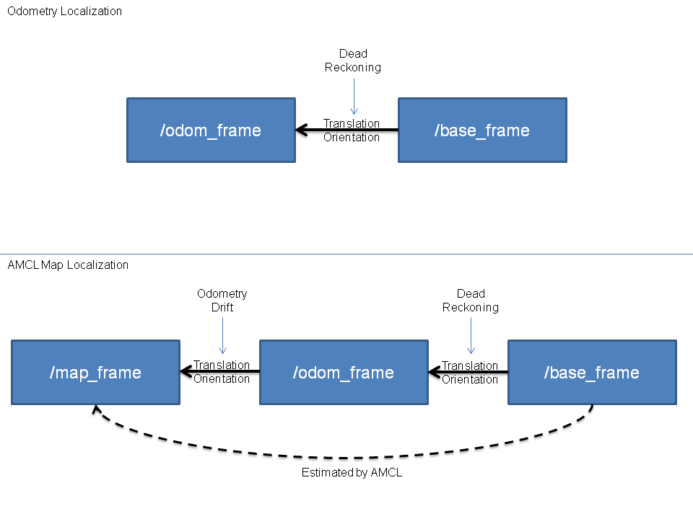
ROS机器人开发技术
AMCL
中国大学慕课
Notes:
那么，在导航中，我们既然有了里程计，那么我们为什么要使用AMCL进行定位呢
如图所示，如果里程计没有误差的情况下，我们可以直接使用里程计信息（上半图）推算出机器人（base_frame）相对里程计坐标系的位置。但现实情况，里程计存在漂移以及无法忽略的累计误差，所以AMCL采用下半图的方法，即先根据里程计信息初步定位base_frame，然后通过测量模型得到base_frame相对于map_frame（全局地图坐标系），也就知道了机器人在地图中的位姿。（注意，这里虽然估计的是base到map的转换，但最后发布的是map到odom的转换，可以理解为里程计的漂移。）
具体算法通过实训例子来体现定位效果，这里不展开叙述。

Slide 26

谢 谢
Notes:
好的，到这里navigation理论授课的章节就结束了，请同学们结合实训章节，动手操作，来对这部分的内容加深理解，谢谢大家！

